Slide 1
PROGRESSIVE GROWING GANS
運用ProGAN生成圖片

Slide 2
簡介
01
何謂GAN
02
評估生成圖片的品質
ProGAN模型細節
TABLE OF CONTENTS
04
03
成果展示
05
參考資料
06
ProGAN在做甚麼
介紹GAN的想法與用途
圖片生成出來了 !
但品質到底多好 ?
介紹細節與架構
展示論文生成的人臉 與我自己做的成果
一些參考的資料

Slide 3
01
簡介
ProGAN在做甚麼

Slide 4
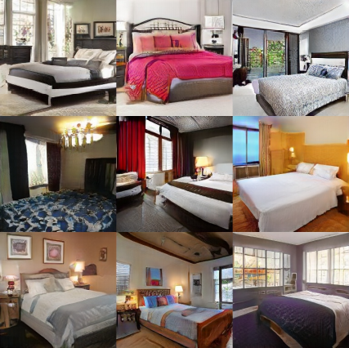
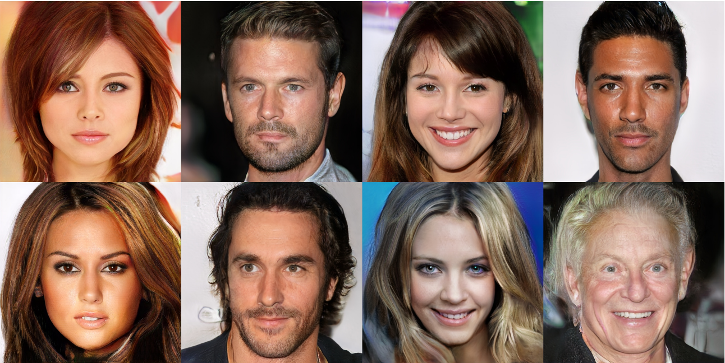
ProGAN可以用來生成圖片
以下的人臉、房間，都是世界上不存在的人臉與房間，
全部都是AI模型憑空捏造出來的!
它們是由一種叫做GAN的DL模型捏造出來的。
而ProGAN是GAN的其中一種!

Slide 5
02
何謂GAN
介紹GAN的想法與用途

Slide 6
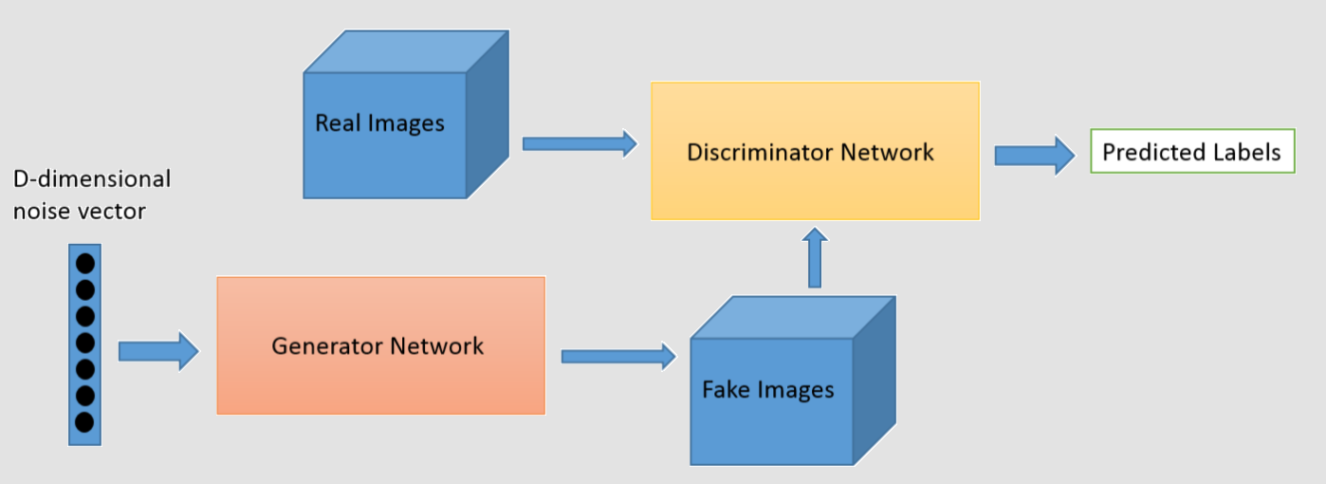
生成式對抗網路
生成式對抗網路(Generative Adversarial Network, GAN)，是由一對generator(生成器)與discriminator(判別器)
所組成，generator會不斷生成假data，而discriminator會去為假data的真實度打分數。
在訓練GAN的過程中，generator與discriminator會輪流訓練，通常會先訓練discriminator。而訓練discriminator的方式就是同時輸入真實data與generator產生的假data ，然後告訴discriminator真實data分數越高越好，假data給的分數越低越好。而generator的訓練方式就是固定住discriminator，然後想辦法讓discriminator給他生成的假data分數越高越好。
而generator生成data的方式是，先隨機產生一個噪音向量( 通常是N(0, 1) )輸入generator的神經網路，然後讓此神經網路輸出形狀與真實data相同的tensor。

Slide 7
03
ProGAN模型細節
介紹細節與架構

Slide 8
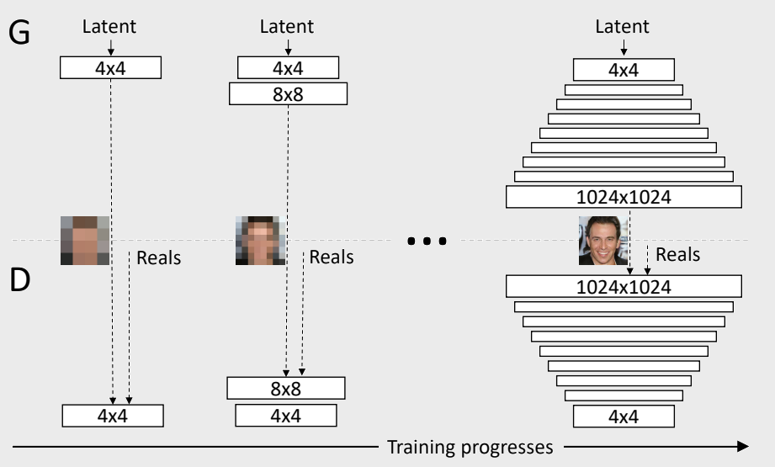
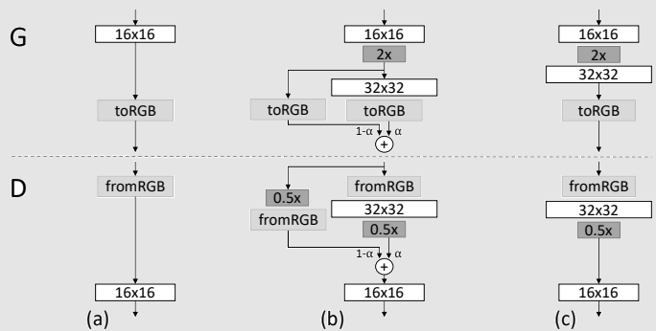
最核心的概念 : 漸進式的訓練方式
ProGAN不追求一次就生成高解析度的圖片，而是先從簡單的任務開始訓練，再慢慢疊加模型層數，
如右圖中，欲生成1024*1024的人臉，ProGAN會先從4*4開始，接著8*8、16*16 … 最後才到1024*1024。
而疊加新層的時候，也不是一開始就直接疊上去，而是透過α參數控制上一層輸出與疊加層輸出的權重
，也就是 =>
(1- α) * [上一層輸出] + α * [疊加層輸出] , α從0慢慢增長到1
運用此機制做到從上一層 “Fade in” 到下一層的效果。

Slide 9
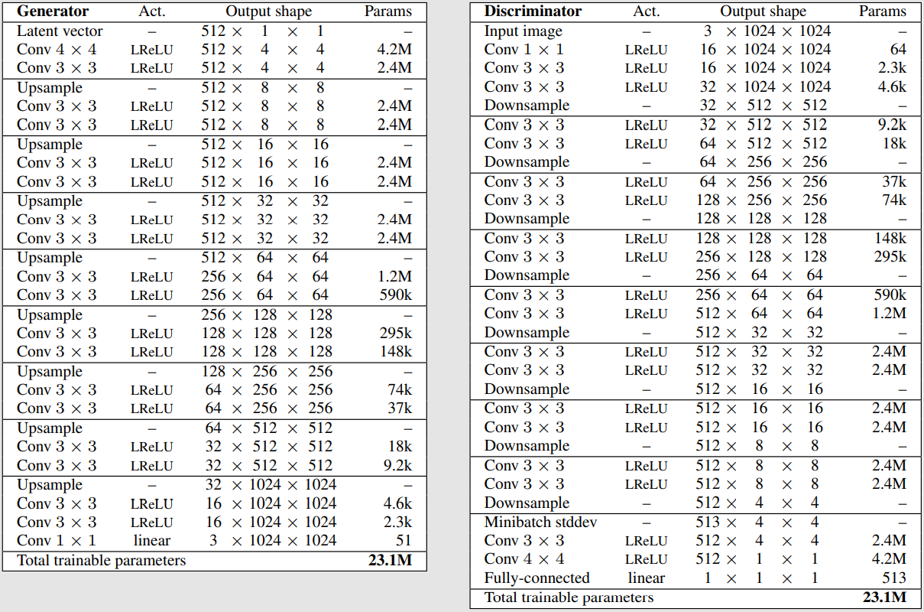
Mini-Batch 標準差
在ProGAN的discriminator的最後一個Block開始前，先對輸入的feature maps的每個元素取mini-batch範圍內標準差，在將這些標準差取平均後得到一個常數值，將此常數值複製同feature maps的寬高形成一個channel，最後將此channel接在mini-batch中每組feature map的後方，使每組feature map多出一個channel。
這個技巧可以迫使generator學習真實data中的統計特徵。
取平均
取標準差
Mini-batch
複製成1 channel

Slide 10
均衡的學習速度
論文作者認為，我們常用的自適應隨機梯度下降演算法如: RMSProp、Adam 等，在對梯度做normalization的時候，只會使用梯度本身的標準差，而非考慮要更新的模型參數本身。這使得因為每個參數的動態範圍不同，可能造成學習速度對模型來說同時過大或過小，導致要花比較久的時間來訓練。
因此在ProGAN中，在每次前向傳播前都會在參數上除以一個常數 c (per-layer normalization constant)
，也就是 =>
c = ( [前一層NN的參數量] / 2 )^{0.5}
w = w / c
~
~
用w去做前向傳播
這種方式可以保證每個參數的學習速度變得一樣。

Slide 11
像素標準化 ( Pixelwise Normalization )
以往為了提高GAN訓練時的穩定性，大家常常會在generator與discriminator中加入 Batch Normalization 層，確實 Batch Normalization 已經廣泛的運用在各種網路中，加入 Batch Normalization 的網路也往往可以達到比原先更好的效果。
但ProGAN論文的作者認為，比起使用 Batch Normalization，Pixelwise Normalization更加適合用在GAN裡面，因為它可以更好的限制特徵圖的值大小，能夠使訓練時更加穩定。
其中 :
a_{x, y} : 位於(x, y)的原像素值
注意: 論文中只在generator中
有使用Pixelwise Normalization !
b_{x, y} : 位於(x, y)的標準化像素值
N : Feature map 的 channel 數
ε : 微小常數 (=10⁻⁸) 以防分母為0

Slide 12
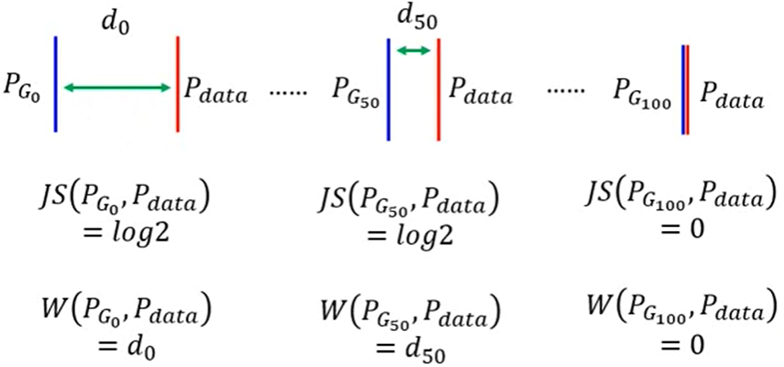
損失函數設計
1. 梯度逞罰 ( Gradient Panelty ) :
ProGAN中沿用了WGAN-GP的想法，透過對網路和損失函數的設計做一些修改，將原來前面說過
的衡量P_{G} 、 P_{data} 的 JS divergence，變成衡量P_{G} 、 P_{data} 的 Wasserstein distance。
改成Wasserstein distance有甚麼好處 ? 這是因為原來的 JS divergence，在discriminator變得很強，
已經可以幾乎把真實data、假data分得很開時，會造成generator無法訓練。
為何generator無法訓練 ? 因為在JS divergence中，只要兩個機率分布不重疊，則其值會保持在log2，
而我們知道在做gradient descent的時候每次只會對網路更新一點，這表示不論generator的參數往哪邊更新
最後他所得到的JS divergence都是一樣的，用數學的說法就是 => 梯度 = 0 。
而若使用Wasserstein distance就不會有這種狀況，如右圖所示， Wasserstein distance不會造成梯度為0的情況。因為兩個機率分布離得越遠Wasserstein distance的值越大。

Slide 13
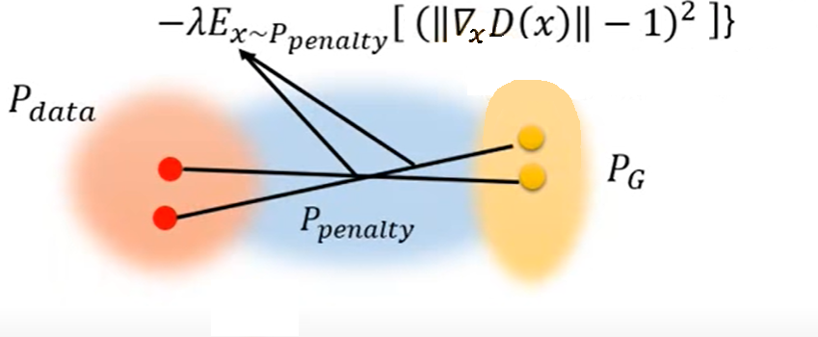
損失函數設計
至於如何做到讓JS divergence變成Wasserstein distance ? 首先第一步必須將原來的 target function 變
成下面的樣子:
並且discriminator最後一層輸出必須是線性輸出，不需要加上sigmoid、tanh或softmax 等非線性轉換。
而為了確保discriminator為 1 – Lipschitz function，在WGAN-GP中使用 Gradient Panelty 的技巧，下圖
是他的實作方式 =>
K - Lipschitz function 定義:

Slide 14
損失函數設計
2. 偏移損失 ( Drifting Loss ) :
加這一項的原因是因為，若discriminator過度有信心，可能導致給真實data的分數無窮大，因此ProGAN在損失函數中添加了這一項 =>
就是不希望discriminator給的值偏離0太遠。
總結:
Discriminator 損失函數 = - V(G, D) + Gradient Panelty + Drifting Loss
Generator 損失函數 = V(G, D)

Slide 15
04
評估生成圖片的品質
圖片生成出來了 !
但品質到底多好 ?

Slide 16
FID指標 ( Fréchet Inception Distance )
FID（Fréchet Inception Distance）是一種評價GAN的指標，它的想法是這樣的：分別把generator生成的data和真實data都輸入進預訓練好的 Inception - V3 中，抽取 Inception - V3 的中間層的feature map，並且假設feature map符合多元高斯分佈，然後估計生成data的 平均值 和 變異數， 以及真實data的 平均值 和 變異數，接著計算兩個高斯分佈的Fréchet Distance ，此距離值即FID。
μ : 平均值向量
Σ : 共變異數矩陣
FID只是其中一種評價GAN的方式，其他有如: IS、SSIM … 等。

Slide 17
05
成果展示
我自己做的成果

Slide 18
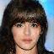
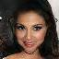

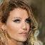
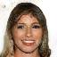

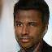
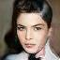
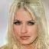
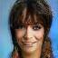
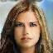
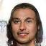
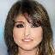
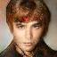

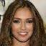
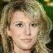
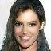
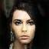
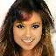

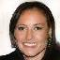
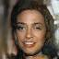
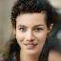
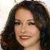

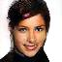
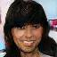

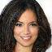
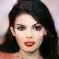
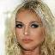
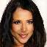

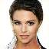
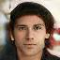
我做的…
由於論文作者是使用8張Tesla V100 GPU來做，而我只有1張RTX2070，所以我只生成64x64的圖片…
( V100一張約30萬新台幣，RTX2070一張1萬多 )

Slide 19
實驗
模型 | FID
ProGAN 256 | 12.362
ProGAN 256 + TTUR | 10.086
ProGAN 256 + SN | 17.715
ProGAN 512 + SN | 14.171
ProGAN 512 + SN + TTUR | 11.877
( ProGAN xxx : 最高channel數為xxx的ProGAN ; SN : Spectral Normalization )

Slide 20
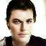
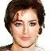
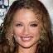
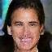
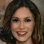
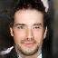

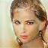
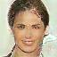
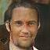
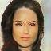
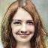
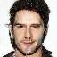

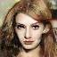




ProGAN 256
ProGAN 256 + TTUR
ProGAN 256 + SN
ProGAN 512 + SN
ProGAN 512 + SN + TTUR

Slide 21





ProGAN 512 + SN + TTUR 從 4x4 到 64 x 64 :

Slide 22
























失敗的也滿多的

Slide 23


論文中生成的圖片

Slide 24
06
參考資料
一些參考的資料

Slide 25





[1710.10196v3] Progressive Growing of GANs for Improved Quality, Stability, and Variation (arxiv.org)
GAN Lecture 6 (2018): WGAN, EBGAN - YouTube
Pana
Amico
Bro
Rafiki
Cuate

Slide 26
THANKS

